Slide 1
大中票券債券市場展望雙週報
2021/03/22
Peter Tsai

Slide 2
市場回顧
最近二周以來，美公債10Y利率呈現上漲行情。主因新的1.9兆美元財政刺激方案甫通過，拜登政府又計畫加碼推出新的財政政策，而聯準會SLR寬限措施在3月底到期，也是助漲美債利率的原因之一。美國公債10y利率週五收在1.721%。台債10年期利率，雖受到美公債利率走勢影響，但是因為成交量少，利率漲多有拉回，週五，5y收在0.316%，10y收在0.396%。

Slide 3
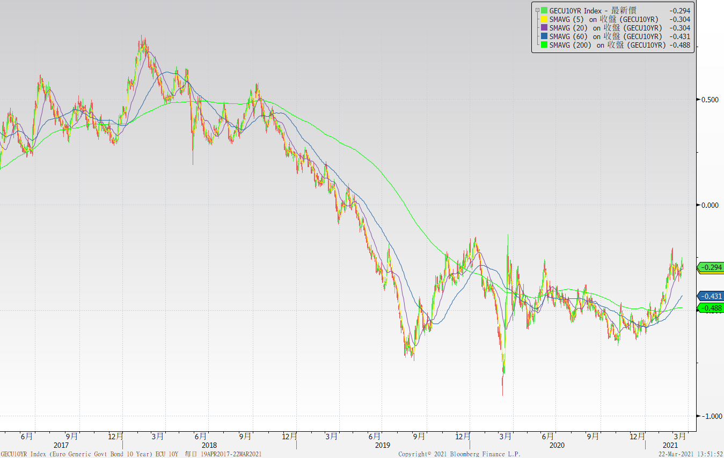
歐債十年期利率走勢圖

Slide 4
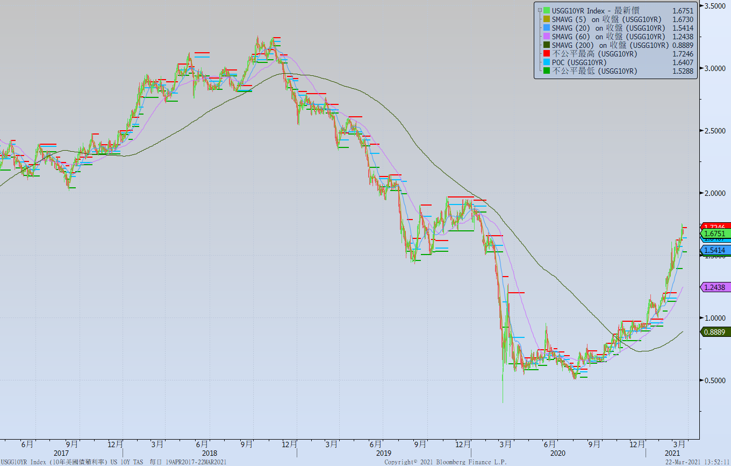
美債十年期利率走勢圖

Slide 5
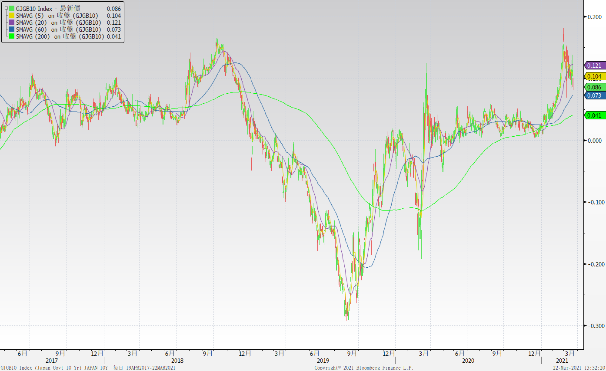
日債十年期利率走勢圖

Slide 6
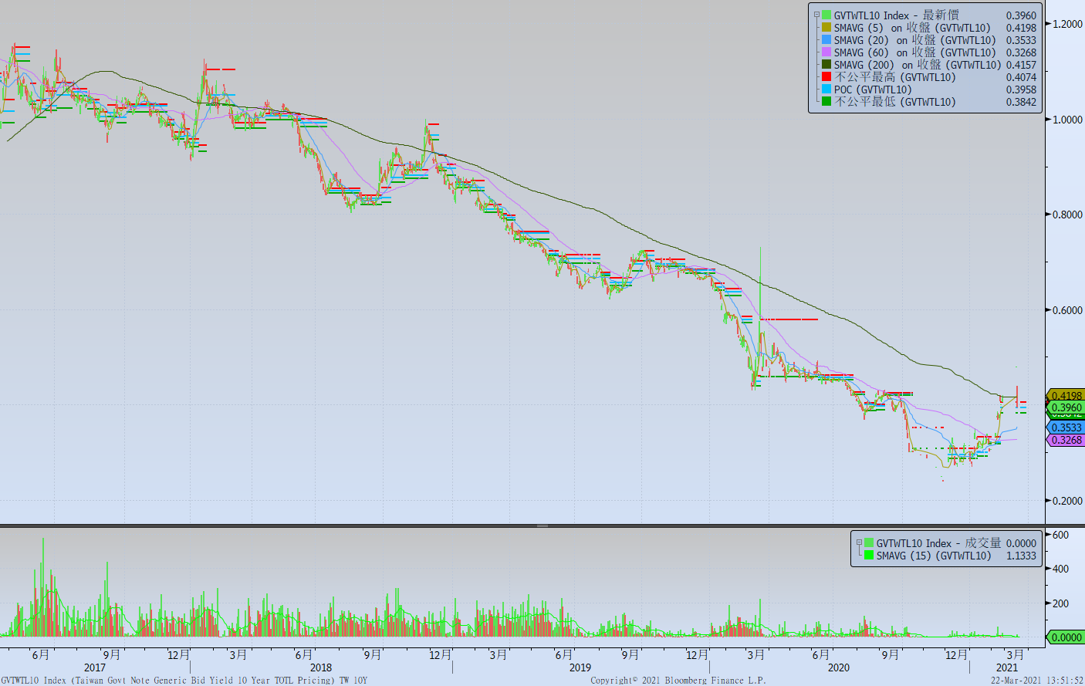
台債十年期利率走勢圖

Slide 7
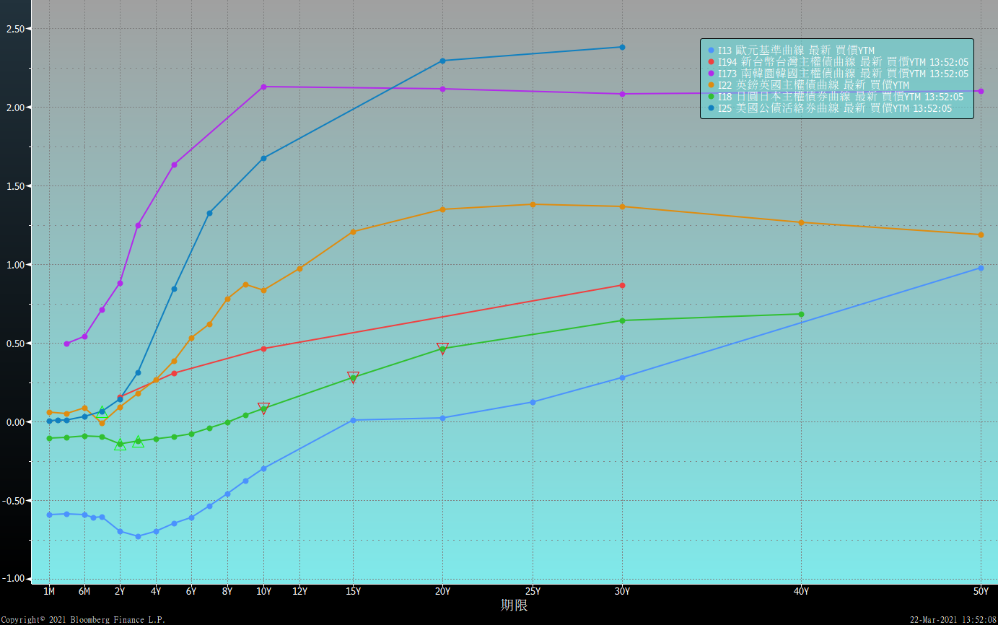
主要國家殖利率曲線

Slide 8
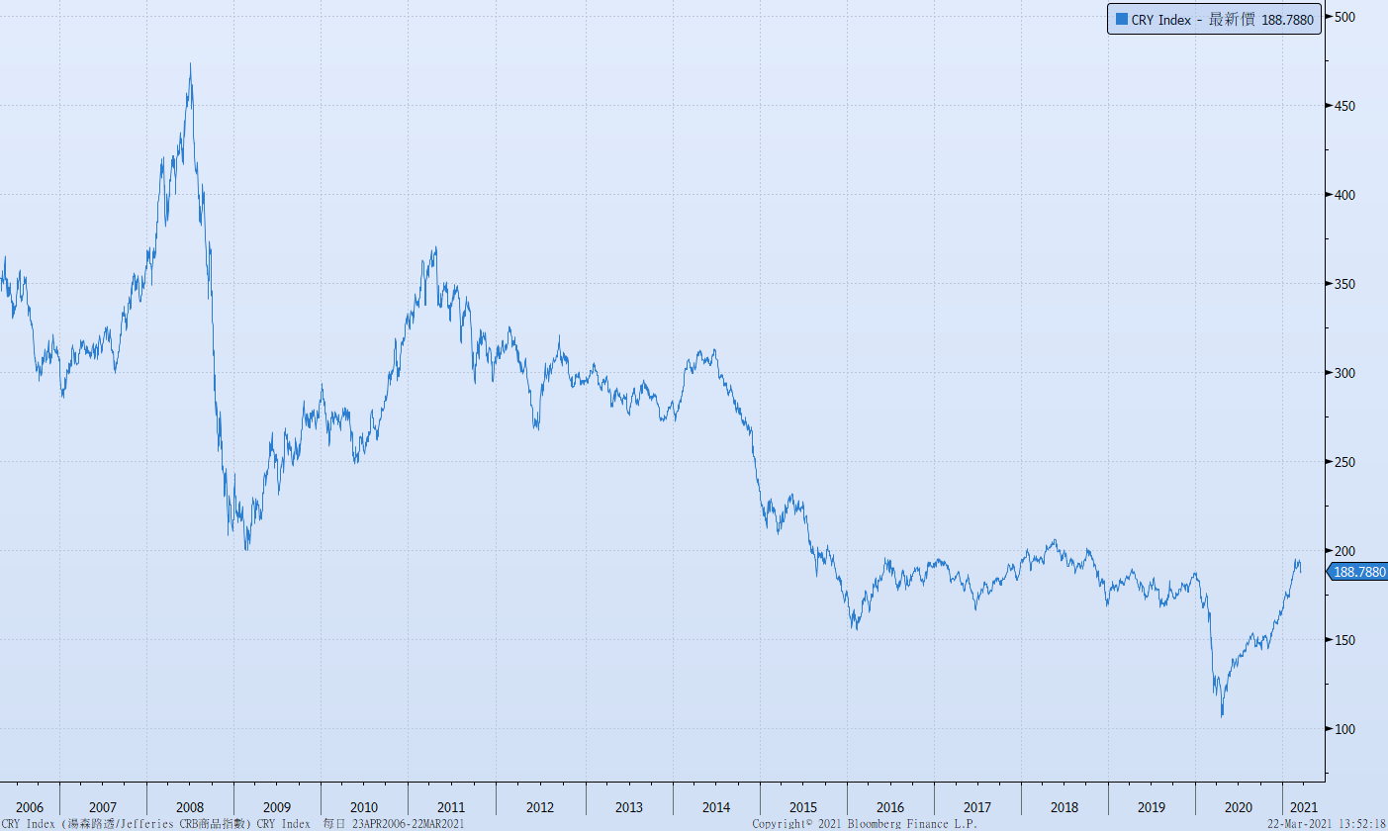
原物料指數

Slide 9
美國GDP成長率

Slide 10
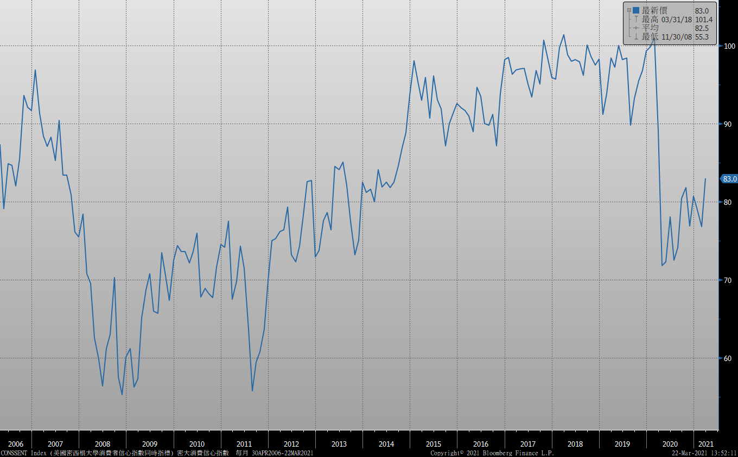
密大消費信心

Slide 11
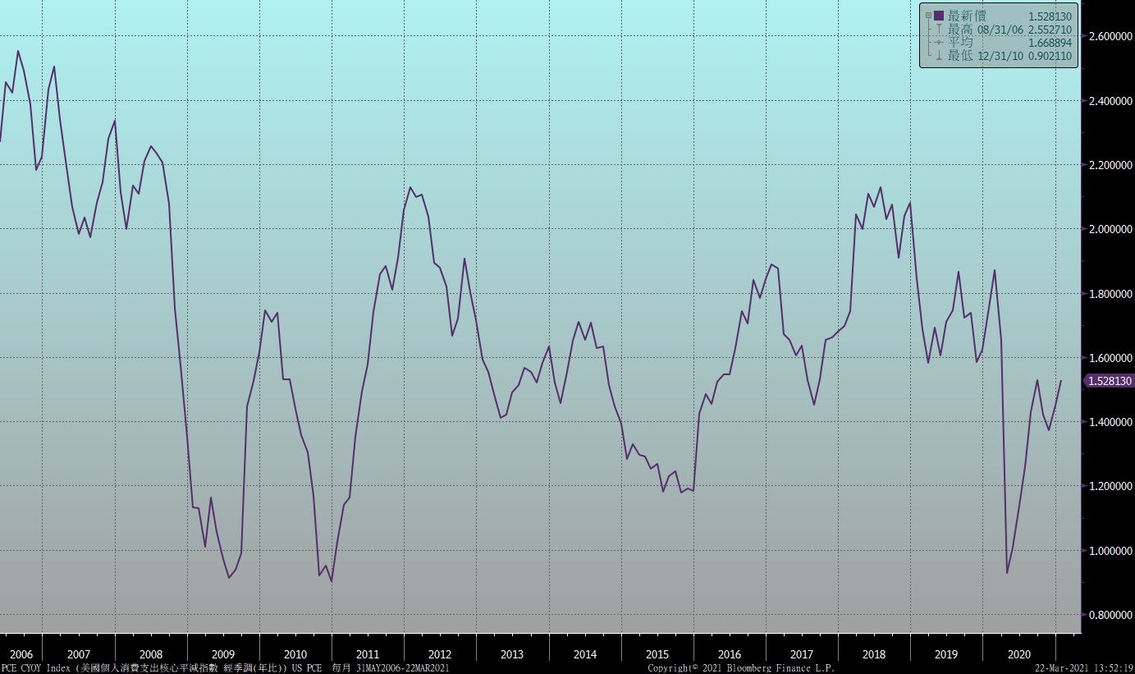
美國個人消費支出核心平減指數 經季調(年比)

Slide 12
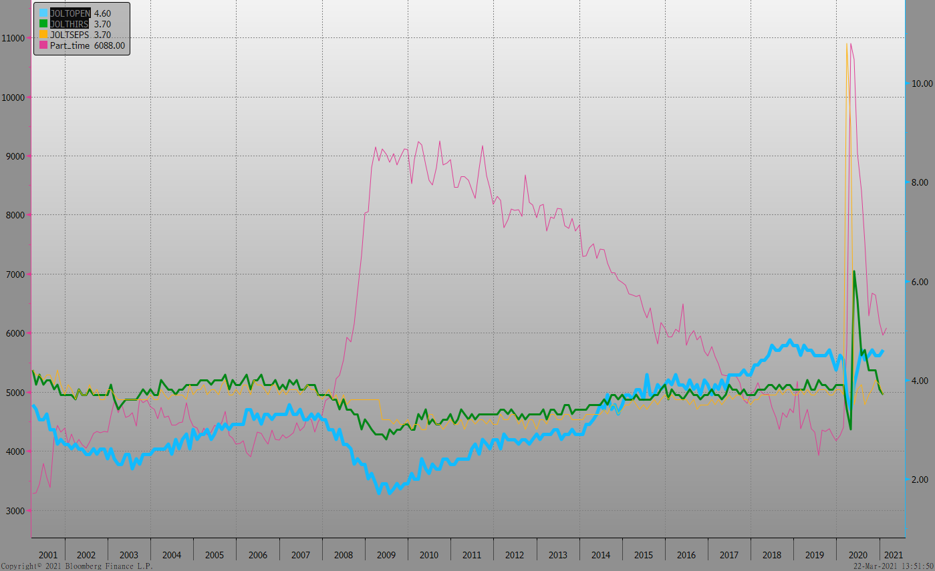
美國就業情況

Slide 13
美國新屋及成屋銷售

Slide 14
美國非農就業人數

Slide 15
經濟數據預報

Slide 16
市場展望
從利率走勢看，美債10y利率今年以來明顯上漲，但近期與月線的乖離未再擴大，同步趨升，若接近去年相對高點處有可能轉為整理。
經濟數據方面，即將公布美國2月耐久財訂單修正值、2月新屋銷售及2月成屋待完成銷售。德國3月IFO企業景氣指數。預期德國數據偏上揚。台債操作上，10y利率主流券因籌碼因素壓制利率漲勢，但冷券利率已有0.50%以上的成交紀錄，令交易商的庫存評價壓力漸增，後續買盤可能縮手。預估10y區間在0.38%~0.52%。利率交換市場，5年期利率近期上漲至0.70%附近，多空震盪，收固定方的時點仍須等待。

